Slide 1

3.2.2
直线的两点式方程

Slide 2


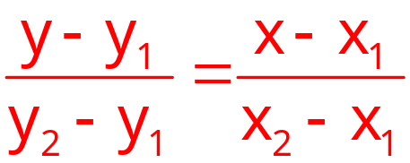
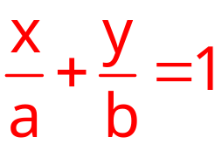
【自主预习】
1.直线的两点式方程和截距式方程
名称 | 两点式 | 截距式
条件 | 两点P₁(x₁, y₁), P₂(x₂, y₂)(x₁≠x₂, y₁≠y₂) | A(a, 0), B(0, b)且ab≠0
方程 | _____________ | __________

Slide 3
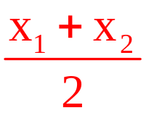
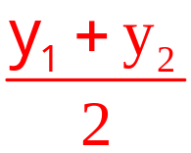
2.线段的中点坐标公式
(1)条件:点P(x, y)是线段P₁P₂的中点且P₁(x₁, y₁),
P₂(x₂, y₂).
(2)结论:x=______, y=_______.

Slide 4
【即时小测】
1.过两点(-1, 5), (-1, -5)的直线方程是 ( )
A.x=5 B.y=-1
C.x+y=-1 D.x=-1
【解析】选D.过两点(-1, 5), (-1, -5)的直线斜率不存在, 方程为x=-1.

Slide 5
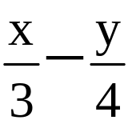
2.直线 =1在两坐标轴上的截距之和为( )
A.1 B.-1 C.7 D.-7
【解析】选B.此直线在两坐标轴上的截距分别为3, -4, 故截距之和为-1.

Slide 6
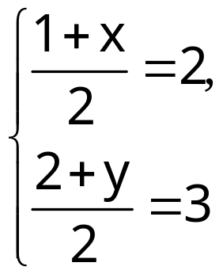
3.若已知A(1, 2)及AB中点(2, 3), 则B点的坐标是________.
【解析】设B(x, y), 则由 得x=3, y=4,
故点B的坐标为(3, 4).
答案:(3, 4)

Slide 7
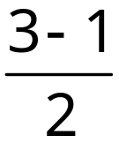
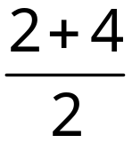
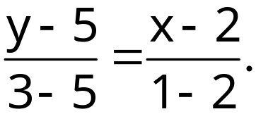
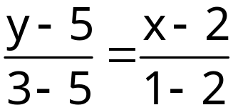
4.已知点A(3, 2), B(-1, 4), 则经过点C(2, 5)且经
过线段AB的中点的直线方程为________.
【解析】因为A(3, 2), B(-1, 4), 设AB的中点为(x,
y), 由中点坐标公式可得x= =1, y= =3, 由两
点式方程可得
答案:

Slide 8
【知识探究】
探究点 直线的两点式、截距式方程
1.若直线l上两点P₁(x₁, y₁), P₂(x₂, y₂), 满足x₁=x₂或y₁=y₂时, 直线l的方程是什么?

Slide 9
提示:当x₁=x₂时, 直线l平行于y轴, 此时的直线方程为x-x₁=0或x=x₁;当y₁=y₂时, 直线l平行于x轴, 此时的直线方程为y-y₁=0或y=y₁.

Slide 10
2.截距式方程能否表示过原点的直线?
提示:不能.因为ab≠0, 即有两个非零截距.

Slide 11
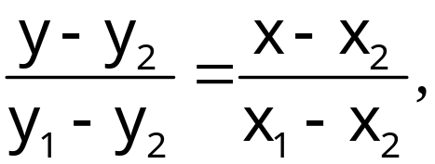
【归纳总结】
1.对直线的两点式方程的三点说明
(1)方程也可写成 两者形式有异但实质
相同.
(2)当直线斜率不存在(x₁=x₂)或斜率为零(y₁=y₂)时,
不能用两点式表示.

Slide 12
(3)如果将直线两点式方程转化为:(x₂-x₁)(y-y₁)=(y₂-y₁)(x-x₁), 此时只要直线上两点不重合, 都可以用上述公式表示出来(即这个变形方程可以表示过任意已知两点的直线).

Slide 13
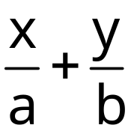
2.解读直线的截距式方程
(1)截距式方程 =1应用的前提是a≠0且b≠0, 即直线过原点或与坐标轴垂直时不能用截距式方程.
(2)截距式方程的特点有两个, 一是中间必须用“+”号连接, 二是等号右边为“1”.

Slide 14
(3)截距式方程是两点式的一种特殊情况(两个点是直线与坐标轴的交点), 在求直线方程时合理地选择形式, 会加快解题速度.
易错警示:若截距情况不能确定时, 要考虑截距为0的情况.

Slide 15
类型一 直线的两点式方程
【典例】1.过点(2, 5), (2, -6)两点的直线方程是
( )
A.x=2 B.y=2
C.x+y=5 D.x+y=-6

Slide 16
2.(2016·长沙高一检测)已知A(-3, 2), B(5, -4), C(0, -2), 在△ABC中,
(1)求BC边的方程.
(2)求BC边上的中线所在直线的方程.

Slide 17
【解题探究】1.典例1中的直线方程可以用两点式表示吗?
提示:不可以.因为题目条件不符合x₁≠x₂, y₁≠y₂的要求.

Slide 18
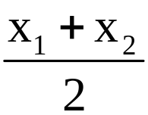
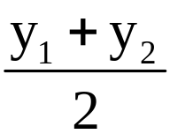
2.典例2中求三角形边的方程和边所在直线的方程相同
吗?如何求中点的坐标?
提示:要注意问题叙述的异同, 三角形边是线段, 边所
在直线是直线.中点坐标公式为:x= , y= .

Slide 19
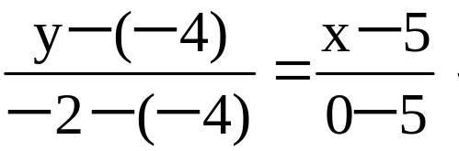
【解析】1.选A.过这两点的直线与x轴垂直, 所以直线
方程是x=2.
2.(1)BC边过两点B(5, -4), C(0, -2), 由两点式得,
即2x+5y+10=0, 故BC边的方程是2x+5y+10=0(0≤x≤5).

Slide 20
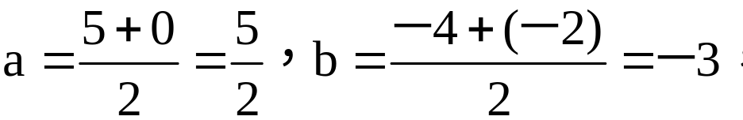
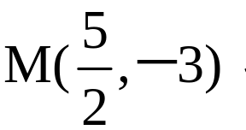
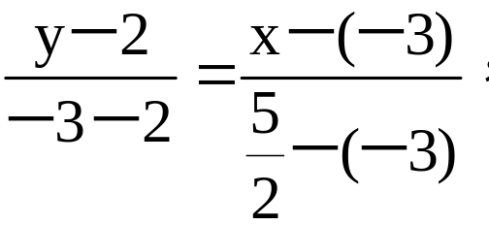
(2)设BC的中点M(a, b),
则
所以
又BC边的中线过A(-3, 2),
所以

Slide 21
即10x+11y+8=0,
所以BC边上的中线所在直线的方程为10x+11y+8=0.

Slide 22
【延伸探究】若典例2中的条件不变, 如何求出AB边上的中线所在直线的方程?
【解题指南】先利用中点坐标公式求得AB边的中点坐标, 再由两点式写出直线方程.

Slide 23
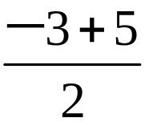
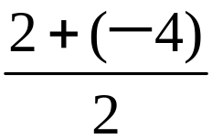
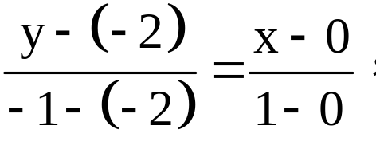
【解析】设AB的中点M(a, b), 则a= =1, b=
=-1, 所以M(1, -1),
又AB边的中线过C(0, -2), 则AB边上的中线所在的直
线方程为
即x-y-2=0, 所以AB边上的中线所在直线的方程为x-y
-2=0.

Slide 24
【方法技巧】求直线的两点式方程的策略以及注意点
(1)当已知两点坐标, 求过这两点的直线方程时, 首先要判断是否满足两点式方程的适用条件:两点的连线不平行于坐标轴, 若满足, 则考虑用两点式求方程.

Slide 25
(2)由于减法的顺序性, 一般用两点式求直线方程时常会将字母或数字的顺序错位而导致错误, 在记忆和使用两点式方程时, 必须注意坐标的对应关系, 即x₂与y₂是同一点坐标, 而x₁与y₁是另一点坐标.

Slide 26
【变式训练】已知两点A(3, 2), B(8, 12).
(1)求出直线AB的方程.
(2)若点C(-2, a)在直线AB上, 求实数a的值.

Slide 27
【解题指南】利用两点式写出直线AB的方程, 再将C点坐标代入即可求得实数a的值.

Slide 28
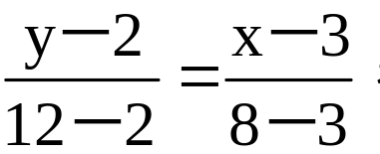
【解析】(1)由直线的两点式方程得,
即为2x-y-4=0, 这就是直线AB的方程.
(2)因为点C(-2, a)在直线AB上,
所以2×(-2)-a-4=0, 所以a=-8.

Slide 29
类型二 直线的截距式方程
【典例】(2016·乐山高一检测)求过点A(3, 4), 且在坐标轴上截距互为相反数的直线l的方程.

Slide 30
【解题探究】典例中过点A的直线在坐标轴上截距互为相反数, 该直线可否经过原点?
提示:当直线过原点时, 此直线在两坐标轴上的截距都为零, 也符合条件, 因此需分情况求解.

Slide 31
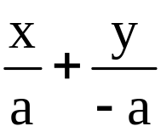
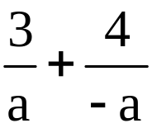
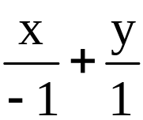

【解析】(1)当直线l在坐标轴上截距互为相反数且不
为0时, 可设直线l的方程为 =1.又l过点A(3, 4),
所以 =1, 解得a=-1.
所以直线l的方程为 =1, 即x-y+1=0.
(2)当直线l在坐标轴上截距互为相反数且为0时, 直线
的方程为y= x, 即4x-3y=0.

Slide 32
【延伸探究】
1.若将点A的坐标改为“A(-3, -4)”, 其他条件不变, 又如何求解?

Slide 33
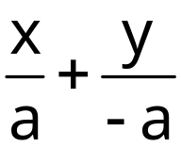
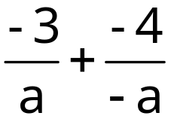
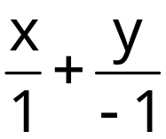
【解析】(1)当直线l在坐标轴上截距互为相反数且不
为0时, 可设直线l的方程为 =1.又l过点A(-3,
-4), 所以 =1, 解得a=1.
所以直线l的方程为 =1, 即x-y-1=0.

Slide 34
(2)当直线l在坐标轴上截距互为相反数且为0时, 直线
的方程为y= x, 即4x-3y=0.

Slide 35
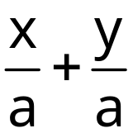
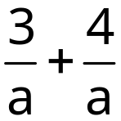
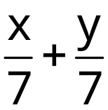
2.若将典例中“截距互为相反数”改为“截距相等”
呢?
【解析】(1)当直线l在坐标轴上截距相等且不为0时,
可设直线l的方程为 =1.又l过点A(3, 4), 所以
=1, 解得a=7.
所以直线l的方程为 =1, 即x+y-7=0.

Slide 36
(2)当直线l在坐标轴上截距相等且为0时, 直线的方程
为y= x, 即4x-3y=0.

Slide 37
【方法技巧】截距式方程应用的注意事项
(1)如果问题中涉及直线与坐标轴相交, 则可考虑选用截距式直线方程, 用待定系数法确定其系数即可.
(2)选用截距式直线方程时, 必须首先考虑直线能否过原点以及能否与两坐标轴垂直.
(3)要注意截距式直线方程的逆向应用.

Slide 38
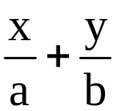
【拓展延伸】截距式方程的结构特点
直线方程的截距式为 =1, x项对应的分母是直线在
x轴上的截距, y项对应的分母是直线在y轴上的截距,
中间以加号相连, 等式的另一端是1, 由方程可以直
接读出直线在两坐标轴上的截距.

Slide 39

【补偿训练】求经过点A(-2, 2)并且和两坐标轴围成
的三角形面积是1的直线方程.
【解析】设直线在x轴、y轴上的截距分别是a, b,
则有S= |a·b|=1, 所以ab=±2.

Slide 40
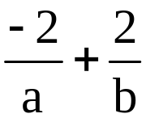
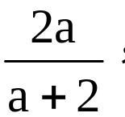
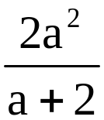
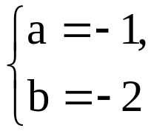
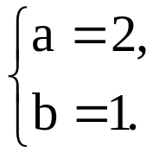
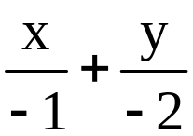
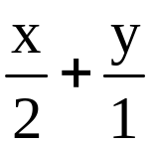
设直线的方程是 =1.因为直线过点(-2, 2), 代入
直线方程得 =1, 即b= 所以ab= =±2,
解得 或
所以直线方程是 =1或 =1, 即2x+y+2=0或
x+2y-2=0.

Slide 41
【延伸探究】
1.若将本题中点“A(-2, 2)”改为“A(-2, 0)”, 其他条件不变, 又如何求解?

Slide 42
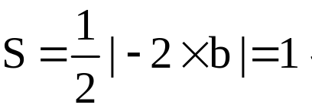
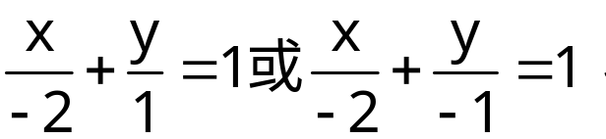
【解析】由点A(-2, 0)可知, 此直线在x轴上的截距
为-2, 设该直线在y轴上的截距为b, 又因为该直线和
两坐标轴围成的三角形面积是1, 故
解得b=±1, 故直线方程为 即x-
2y+2=0或x+2y+2=0.

Slide 43
2.若将本题中“和两坐标轴围成的三角形面积是1”改为“在两坐标轴上的截距之和为3”, 又如何求解呢?

Slide 44
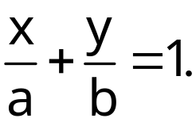
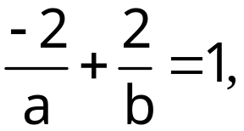
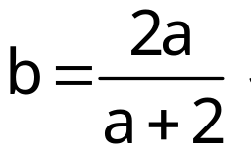
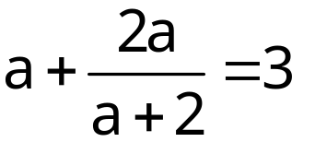
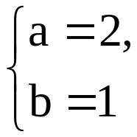
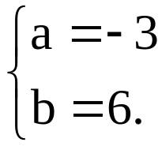
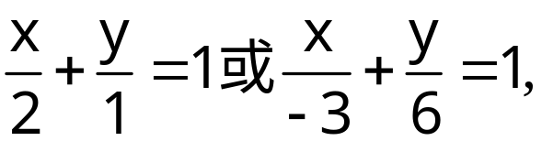
【解析】设直线在x轴、y轴上的截距分别是a, b, 则
有a+b=3.设直线的方程是 因为直线过点(-2,
2), 代入直线方程得 即 由a+b=3,
所以 解得 或 所以直线方程为
即x+2y-2=0或2x-y+6=0.

Slide 45
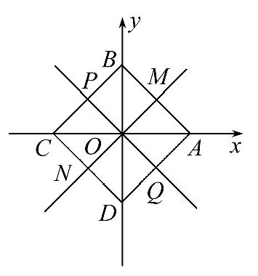
类型三 直线方程的综合应用
【典例】1.如图, 已知正方形边长为4, 其中心在原点, 对角线在坐标轴上, 则正方形各边所在的直线的方程为____________.

Slide 46
2.(2016·南平高一检测)已知直线l经过点(3, -2), 且在两坐标轴上的截距相等, 求直线l的方程.

Slide 47

【解题探究】1.典例1中正方形的边长与对角线长存在
怎样的数量关系?
提示:正方形的对角线的长度是边长的 倍.

Slide 48
2.典例2中当直线过原点时, 在两坐标轴上的截距是否相等?
提示:当直线过原点时, 在两坐标轴上的截距是零, 此时也是相等的.

Slide 49
【自主解答】1.由题意, 各边所在直线的截距为-2 ,
-2 ;2 , 2 ;-2 , 2 ;2 , -2 ;利用截
距式可得, x+y+2 =0, x+y-2 =0, x-y+2 =0,
x-y-2 =0.
答案:x+y+2 =0, x+y-2 =0, x-y+2 =0, x-y-
2 =0

Slide 50

2.方法一:依题意, 直线l的斜率存在且不为0,
设其斜率为k,
则可得直线的方程为:y+2=k(x-3).
令x=0, 得y=-2-3k;
令y=0, 得x= +3,

Slide 51

由题意得 +3=-2-3k, 解得k=-1或k=- ,
所以l的方程为:y+2=-(x-3),
或y+2=- (x-3).
即为x+y-1=0或2x+3y=0.

Slide 52
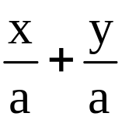

方法二:设直线l在两坐标轴上的截距均为a.
①若a=0, 则直线l过原点, 此时l的方程为:2x+3y=0;
②若a≠0, 则l的方程可设为: =1,
因为l过点(3, -2), 知 =1, 即a=1.
所以直线l的方程为x+y-1=0.
综合①②可知:直线l的方程为x+y-1=0或2x+3y=0.

Slide 53
【方法技巧】求直线方程时方程形式的选择技巧
(1)已知一点的坐标, 求过该点的直线方程时, 通常选用点斜式方程.
(2)已知直线的斜率, 通常选用点斜式或斜截式, 再由其他条件确定一个定点的坐标或在y轴上的截距.

Slide 54
(3)已知直线在两坐标轴上的截距时, 通常选用截距式方程.
(4)已知直线上两点时, 通常选用两点式方程.

Slide 55
【变式训练】(2016·嘉兴高一检测)在△ABC中, 已知BC边上的高所在直线的方程为x-2y+1=0, ∠A的平分线所在直线的方程为y=0, 若点B的坐标为(1, 2),
(1)求直线BC的方程.
(2)求直线AB的方程.

Slide 56

【解析】(1)因为BC与BC边上的高互相垂直,
且BC边上的高的斜率为 ,
所以, 直线BC的斜率为-2,
因此由点斜式可得直线BC的方程为y-2=-2(x-1),
化简得2x+y-4=0.

Slide 57

(2)由x-2y+1=0与x轴的交点恰为A,
所以令y=0, 求得A(-1, 0),
由直线方程的两点式得直线AB的方程为
即x-y+1=0.

Slide 58
【补偿训练】(2016·临汾高一检测)求经过点(4, -3)且在两坐标轴上截距的绝对值相等的直线方程.

Slide 59




【解析】设直线在x轴与y轴上的截距分别为a, b,
(1)当a≠0, b≠0时, 设直线方程为 =1,
因为直线经过点(4, -3), 所以 =1,
因为|a|=|b|, 所以 或
所以直线方程为x+y-1=0或x-y-7=0.

Slide 60
(2)当a=b=0时, 则直线经过原点及(4, -3),
所以直线方程为3x+4y=0,
综上, 所求直线方程为x+y-1=0或x-y-7=0或3x+4y=0.

Slide 61

自我纠错 求直线的方程
【典例】过点A(4, 2), 且在两坐标轴上的截距的绝对
值相等的直线l的方程为_____________.

Slide 62

【失误案例】

Slide 63
分析解题过程, 找出错误之处, 并写出正确答案.
提示:错误的根本原因是对直线在坐标轴上的截距的理解不够准确致误, 实际上直线过原点时在两坐标轴上截距的绝对值也相等.正确解答过程如下:

Slide 64
【解析】当直线过原点时, 它在x轴、y轴上的截距都
是0, 满足题意.此时, 直线的斜率为 ,
所以直线方程为y= x.

Slide 65





当直线不过原点时, 由题意可设直线方程为 =1,
过点A(4, 2), 所以 =1①;因为直线在两坐标轴上
的截距的绝对值相等, 所以|a|=|b|②.由①②联立方
程组, 解得, 或 所以所求直线的方程为
=1或 =1, 化简即得直线l的方程为x+y=6或
x-y=2.

Slide 66
综上, 直线l的方程为y= x或x+y=6或x-y=2.
答案:y= x或x+y=6或x-y=2

Slide 67


